Slide 1
As oportunidades para a Bubalinocultura no setor de food service

Slide 2
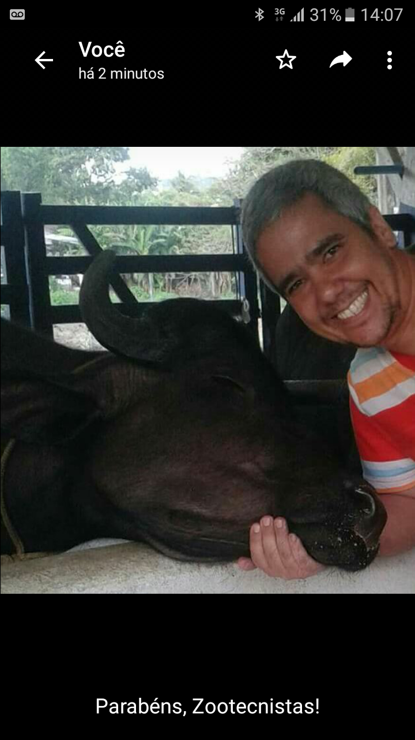
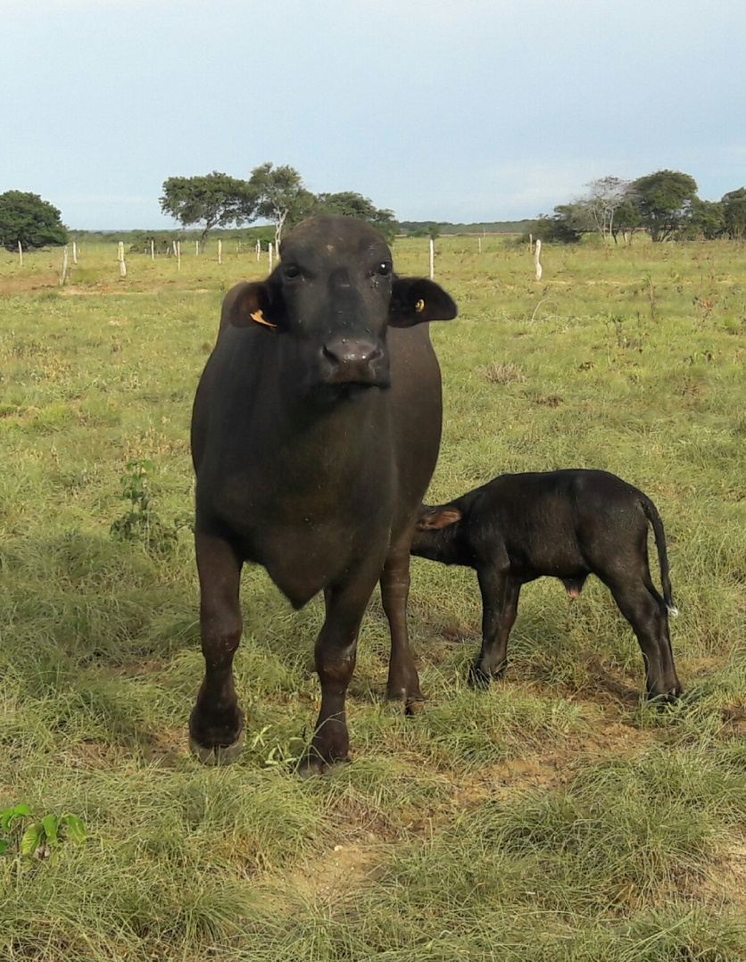
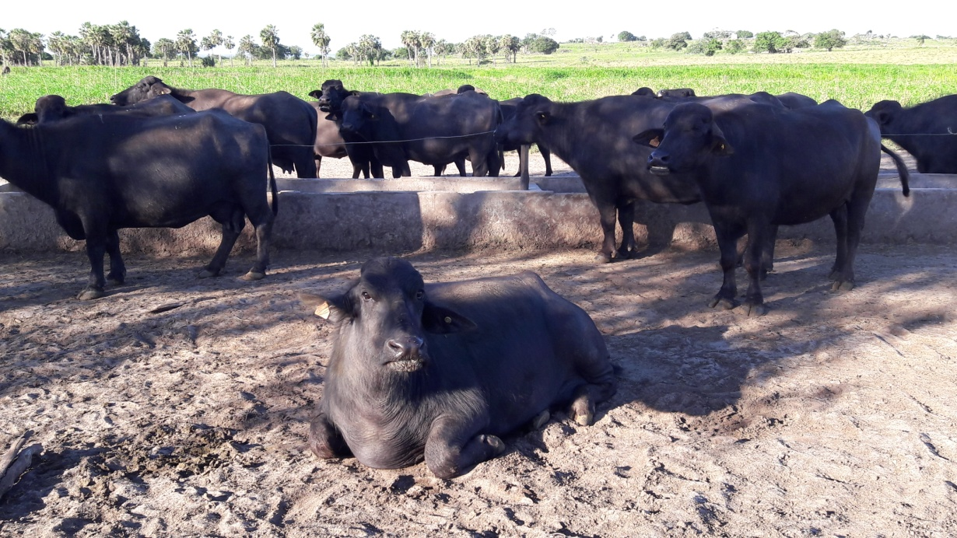
BUBALINOCULTURA...
Bubalus bubalis
Búfalo doméstico

Slide 3
BUBALINOCULTURA...
Bison bison
Bisão americano
Syncerus caffer
Búfalo selvagem

Slide 4
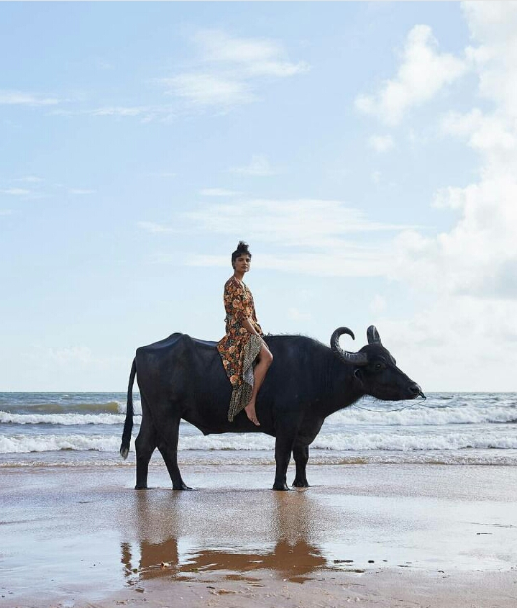
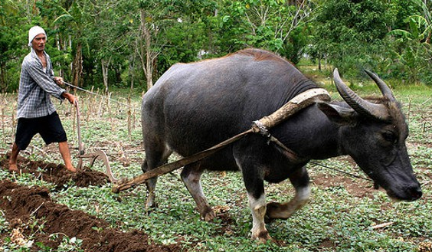
BUBALINOCULTURA...

Slide 5
BUBALINOCULTURA...
Brasil: maior rebanho do mundo ocidental
Carne, leite e subprodutos de alta qualidade!!

Slide 6
Mas,.....!!!!!!
Produtos da Bubalinocultura

Slide 7
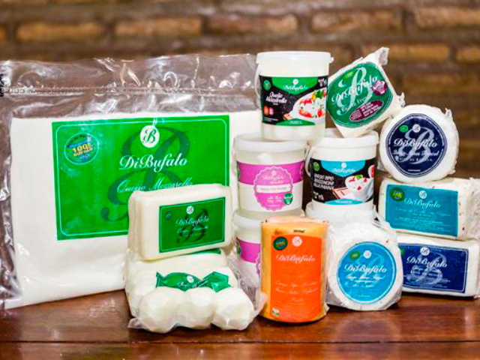
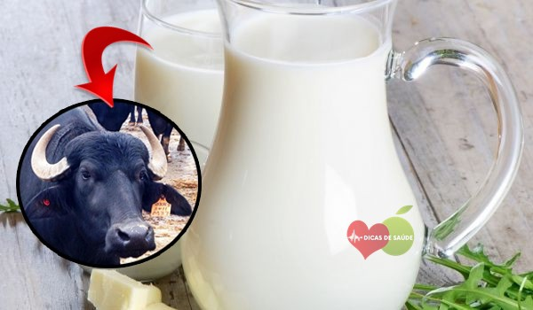
BUBALINOCULTURA...
Mercado de FOOD SERVICE:

Slide 8
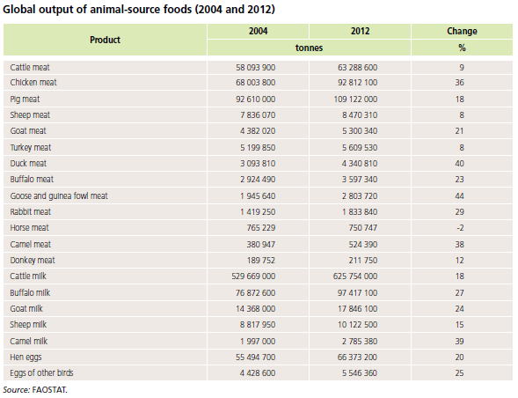
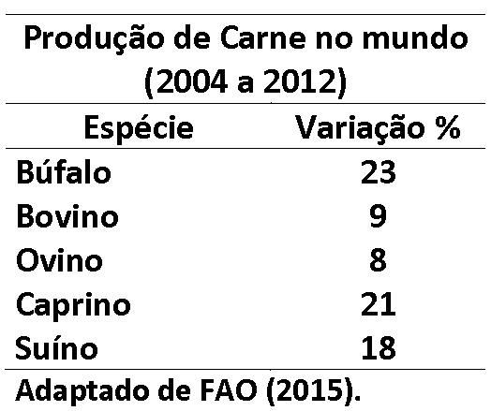
BUBALINOCULTURA...
A bubalinocultura tem esses produtos? Carne:

Slide 9
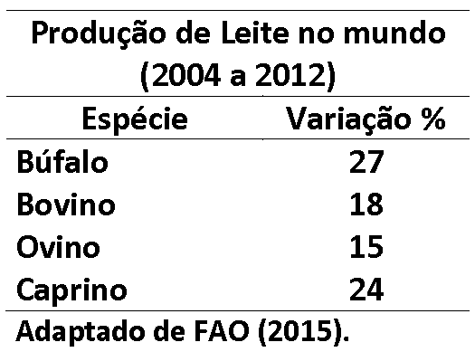
BUBALINOCULTURA...
A bubalinocultura tem esses produtos? Leite:

Slide 10
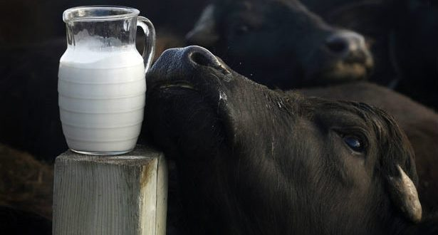
BUBALINOCULTURA...
69.000.000 litros de leite de búfala/ano

Slide 11
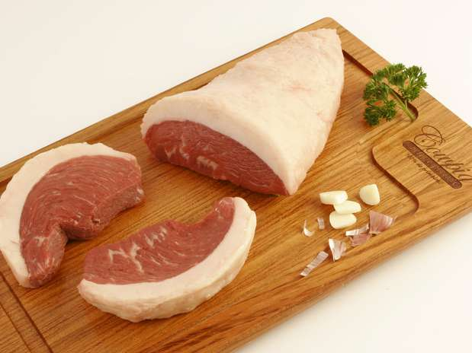
BUBALINOCULTURA...
5.000.000 de cabeças

Slide 12
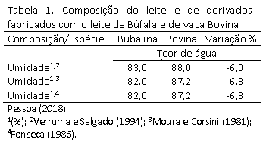
O leite de búfala - Umidade

Slide 13
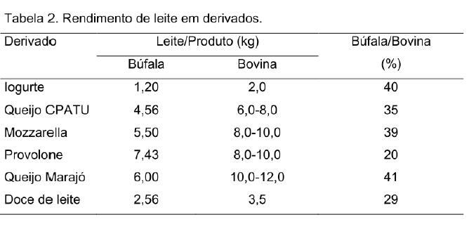
O leite de búfala - Sustentável

Slide 14
O leite de búfala - Proteína

Slide 15
O leite de búfala - Proteína

Slide 16
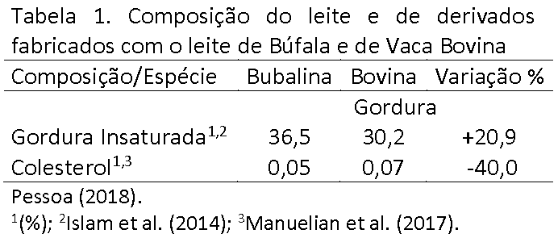
O leite de búfala - Gordura

Slide 17
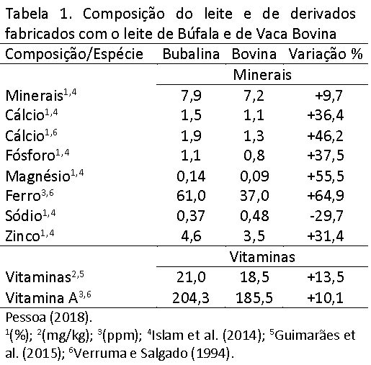
O leite de búfala - Minerais

Slide 18
O leite de búfala - Vitaminas

Slide 19
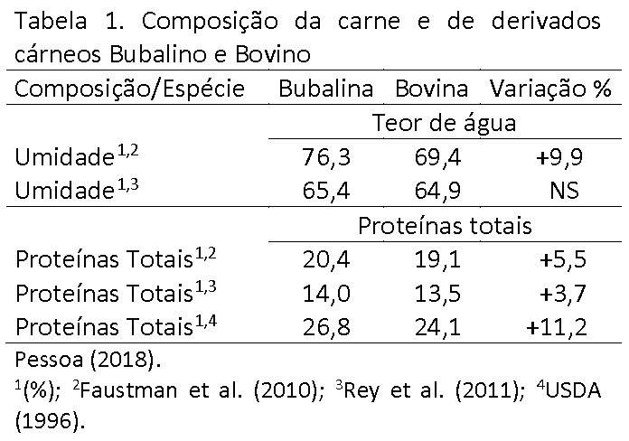
A Carne de Búfalo - Proteína

Slide 20
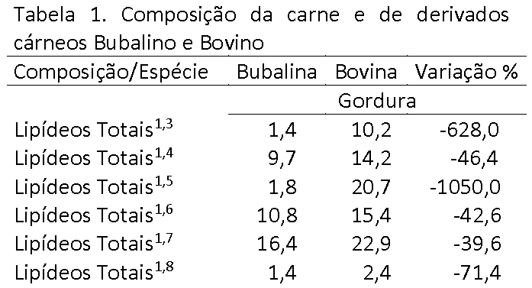
A Carne de Búfalo - Gordura

Slide 21
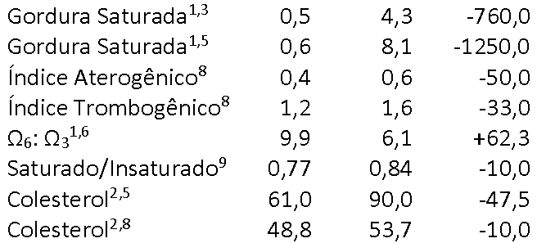
A Carne de Búfalo - Gordura

Slide 22
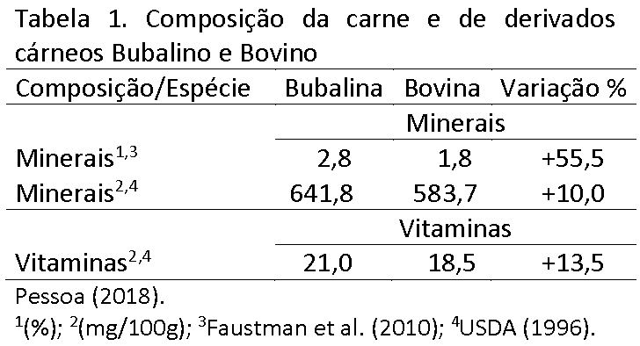
A Carne de Búfalo – Minerais e Vitaminas

Slide 23
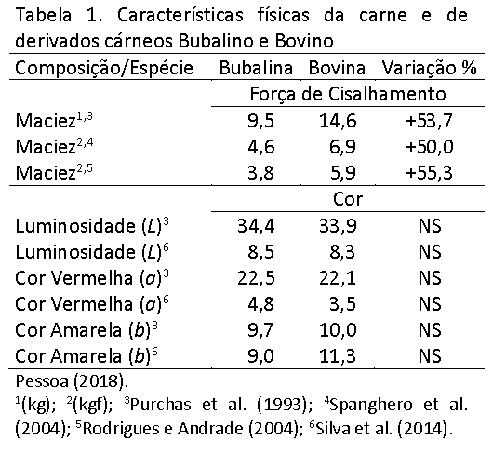
A Carne de Búfalo - Físicas

Slide 24
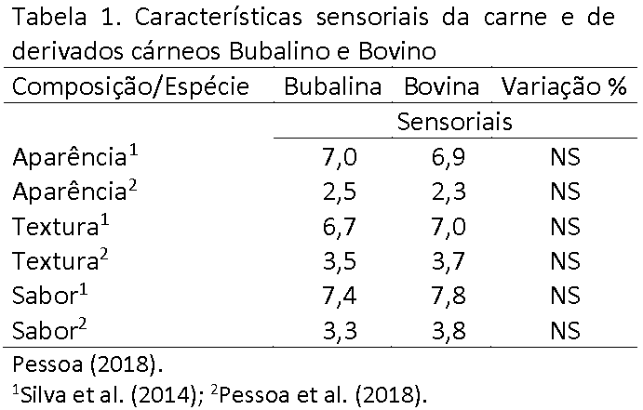
A Carne de Búfalo - Sensoriais

Slide 25
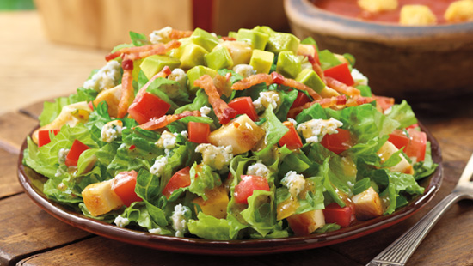
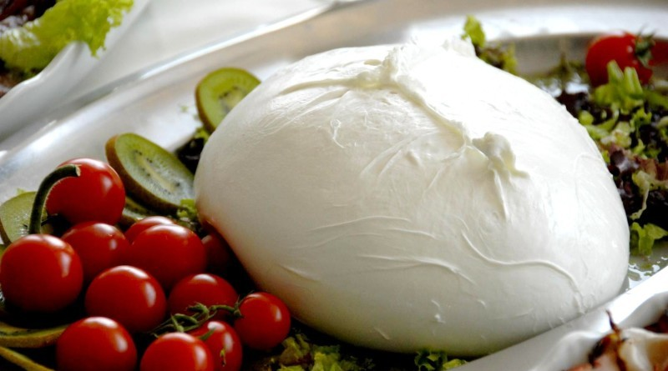
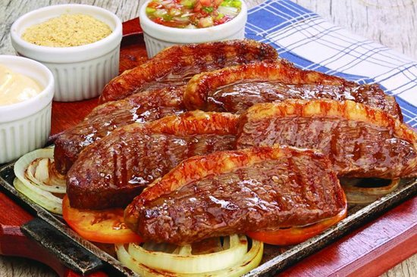
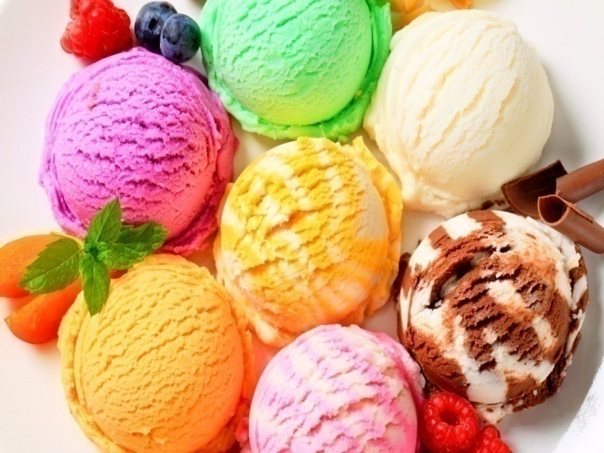
Bom, mas o que as pessoas querem?
As pessoas querem comer!

Slide 26
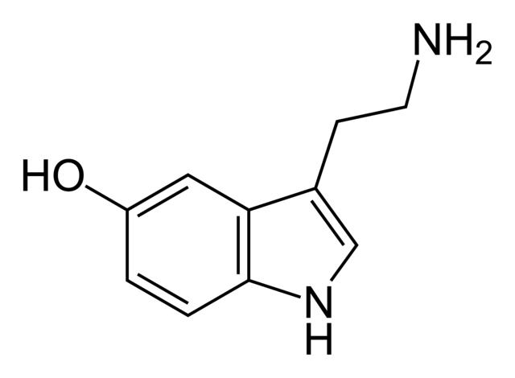
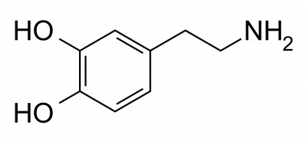
Bom, mas o que as pessoas querem?
Comer é bom?
Hormônios Neurotransmissores:
Motivação, Prazer, Bem estar, Analgesia

Slide 27
Bom, mas o que as pessoas querem?
As pessoas querem viver!
Quem não vive, não come, e quem não come, não vive!

Slide 28
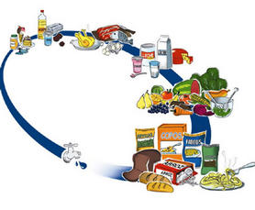
Bom, mas o que as pessoas querem?
SEGURANÇA ALIMENTAR
Comer bem: sabor e saúde

Slide 29
BUBALINOCULTURA...

Slide 30
BUBALINOCULTURA...

Slide 31
Doenças Cardiovasculares

Slide 32
Sustentabilidade!!
Búfalo: o animal da sustentabilidade!!
Carne
Leite
Derivados
Dócil
Rústico
Custo
Emissão
Excreção

Slide 33
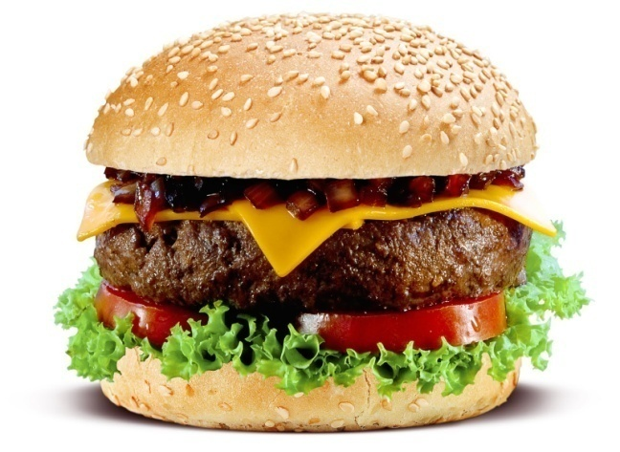
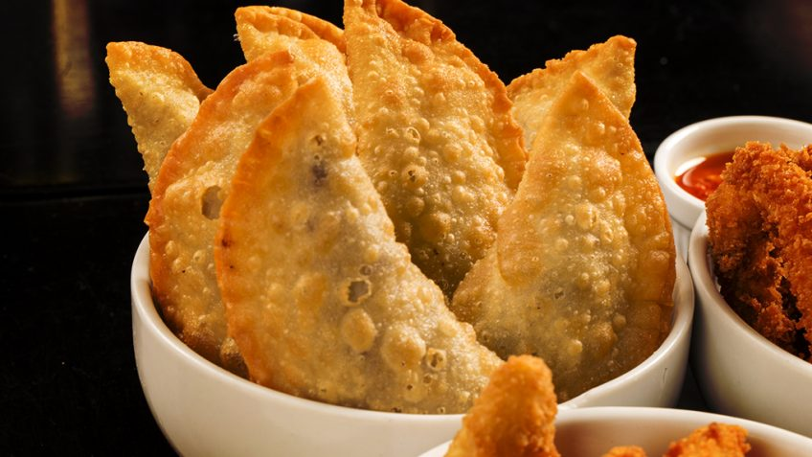
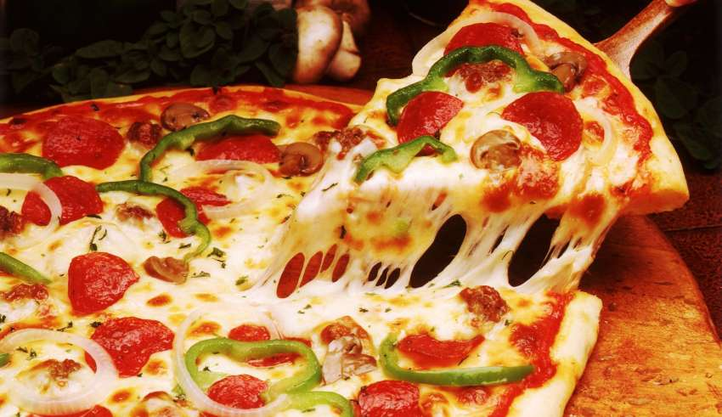
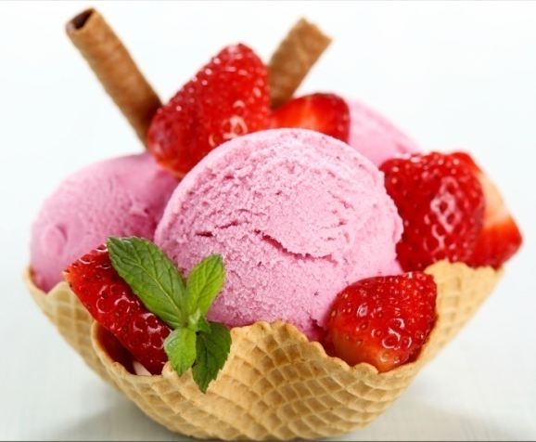
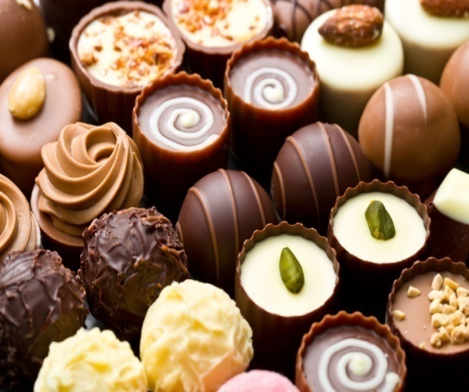
Saudável: quanto se paga?
Composição nutricional agrega valor!!

Slide 34
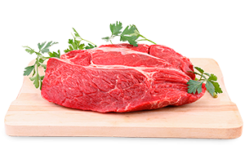
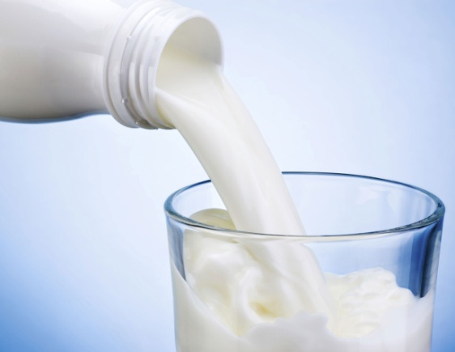
Saudável: quanto se paga?
Confeccione/comercialize produtos derivados de búfalos!
Crie o seu produto com derivados de búfalos!

Slide 35
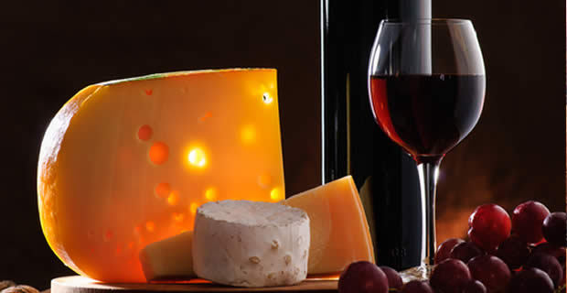
Saudável: quanto se paga?
Harmonize!
Búfalo é simplicidade com requinte!

Slide 36
Saudável: quanto se paga?
Procure a ABCB!!
Venda búfalos e ganhe mais!!

Slide 37
BUBALINOCULTURA...
Coma búfalos e viva mais!

Slide 38
BUBALINOCULTURA...
OBRIGADO!
Dr. Ricardo Alexandre Silva Pessoa
Professor Associado da UFRPE
Doutor em Nutrição e Produção Animal – UFV
ricardo.spessoa@ufrpe.br

